Slide 1
HOMEWORK 1
TEDx PROJECT
ANDREA PAGANESSI - 1040464
CRISTIAN LOCATELLI - 1041279
STEFANO VILLA - 1040633

Slide 2
Obiettivi
Pensiamo che fornire un servizio che implementi ed espanda questa funzionalità di ricerca potrebbe essere utile a stimolare ulteriormente la curiosità degli utenti che visualizzano tali conferenze.

Slide 3
Scenario
Attualmente la ricerca video di TEDX viene effettuata solamente attraverso una parola chiave (topic) senza la possibilità di vedere video correlati tramite tag.
Pensiamo che fornire un servizio che implementi ed espanda questa funzionalità di ricerca potrebbe essere utile a stimolare ulteriormente la curiosità degli utenti che visualizzano tali conferenze.

Slide 4
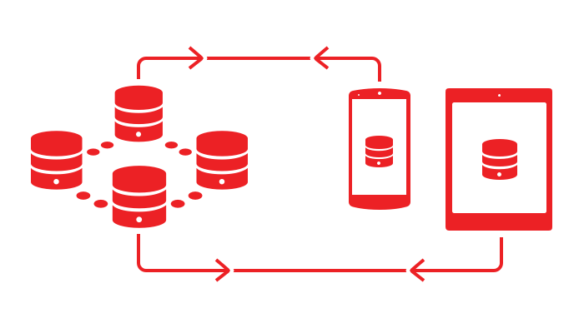
Tecnologie
AWS: piattaforma sulla quali carichiamo i dati del servizio e che offre le funzionalità da remoto che vogliamo sviluppare.
Applicazione mobile: il servizio di consultazione dei video sarà utilizzabile direttamente dal proprio smartphone.

Slide 5
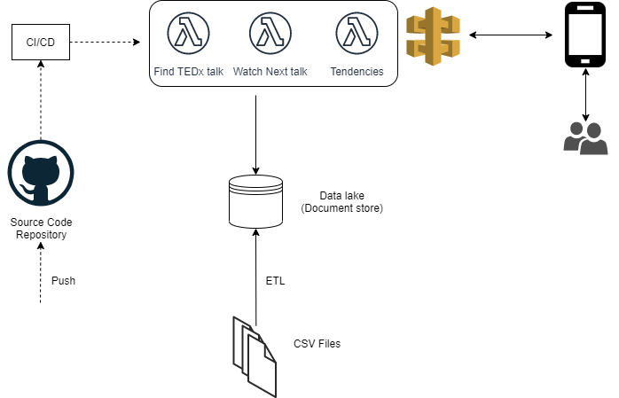
Architettura
Github:
Continuous Integration /
Continuous Development del codice
Server AWS:
su cui viene eseguito il codice e sui cui sono presenti i dati .csv
Applicazione mobile:
dalla quale l’utente può utilizzare il servizio desiderato

Slide 6
QUAL È IL VOSTRO VALORE?
A CHI CI RIVOLGIAMO?
Ci rivolgiamo al pubblico che usufruisce della piattaforma TEDx.
Forniamo una ricerca dei contenuti per tag, non presente nella piattaforma.
Inoltre forniamo agli utenti anche un servizio aggiuntivo, «Tendencies», che permette di vedere quali siano le tendenze del momento. Il servizio consente quindi di mostrare una classifica dei tag in relazione alle visualizzazioni di ciascun video etichettato con un particolare tag.
Questo servizio, inoltre, richiede di completare la colonna views nel dataset, in quanto per ora il dato è assente.

Slide 7
Caso d’uso
Si pensa di realizzare un’applicazione mobile, la quale, dopo aver presentato un form per il login, mostri un form per la ricerca.
Il form per la ricerca è caratterizzato da due textbox, un button per le tendenze e un tasto per avviare la ricerca in relazione a quanto inserito nelle textbox.
Premendo il tasto relativo alle tendenze comparirà la classifica dei tag in funzione delle visualizzazioni di ciascun video etichettato con uno o più tag.
Premendo il tasto per la ricerca generica, invece, verranno mostrati i video relativi alla ricerca per tag o i video successivi legati sempre al tag inseriti nella ricerca.

Slide 8
Criticità
Performance:
Assicurare che le ricerche non richiedano troppo tempo. Si può sfruttare ad esempio AWS ML-Redshift per velocizzare le query.
Aggiornamento dati:
Dover regolarmente aggiornare a mano i dati contenuti nei file .csv
Non farlo comporterebbe il rischio che le ricerche effettuate con la nostra app diventino obsolete. In futuro bisognerebbe cercare di automatizzare questa operazione.

